Slide 1
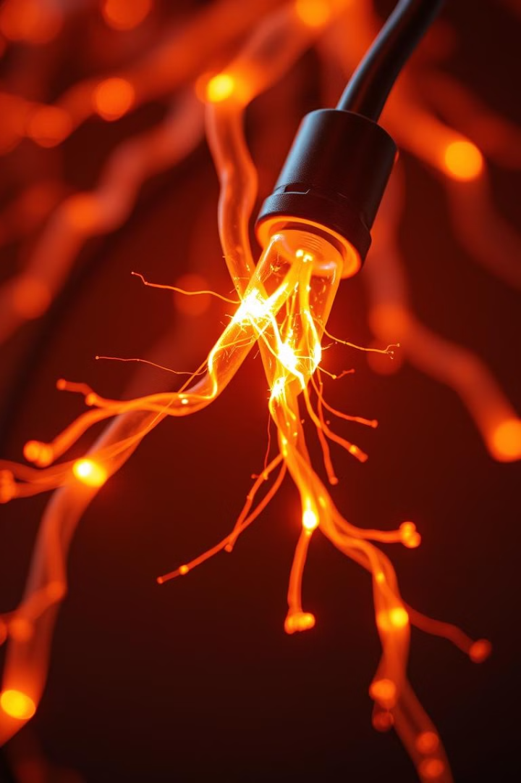

Теплова дія електричного струму
Урок про теплову дію струму,
Закон Джоуля-Ленца та застосування його.
Микола РЕШЕТЮК

Slide 2

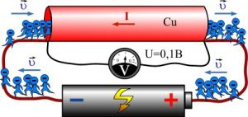
Теплова дія струму
1
Нагрівання провідника
2
Причина
Зіткнення заряджених частинок передає теплову енергію.
Струм нагріває провідник при проходженні.
Електричний струм — упорядкований, спрямований рух електрично заряджених частинок у речовині чи у вакуумі.

Slide 3

Закон Джоуля-Ленца
Формула
Q = I² R t
Формулювання
Кількість теплоти, що виділяється з провідника по якому протікає струм рівна добутку квадрату сили струму, опору цієї ділянки провідника і часу протікання струму.

Slide 4
Формули закону Джоуля-Ленца
Q = I² R t
Основна формула
Q = U² t / R
Додаткова формула
Q = U I t
Додаткова формула

Slide 5
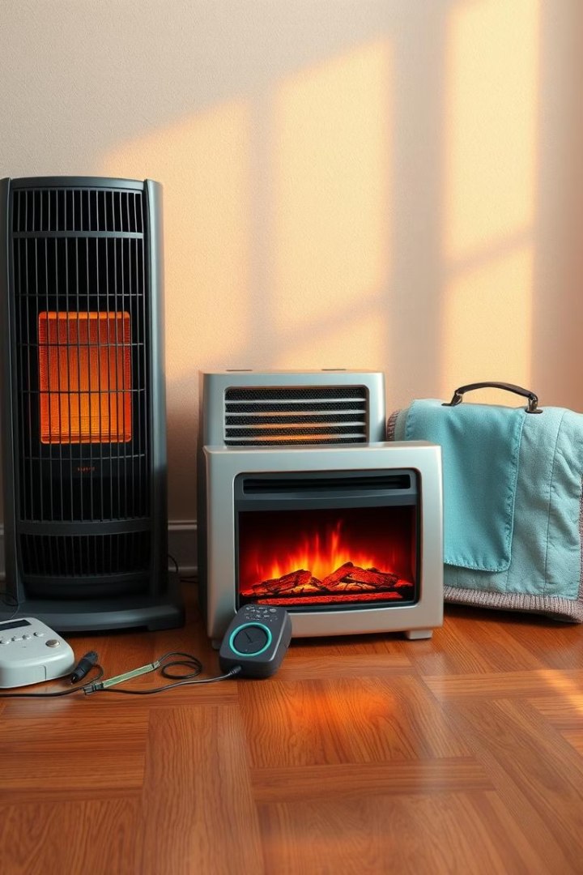

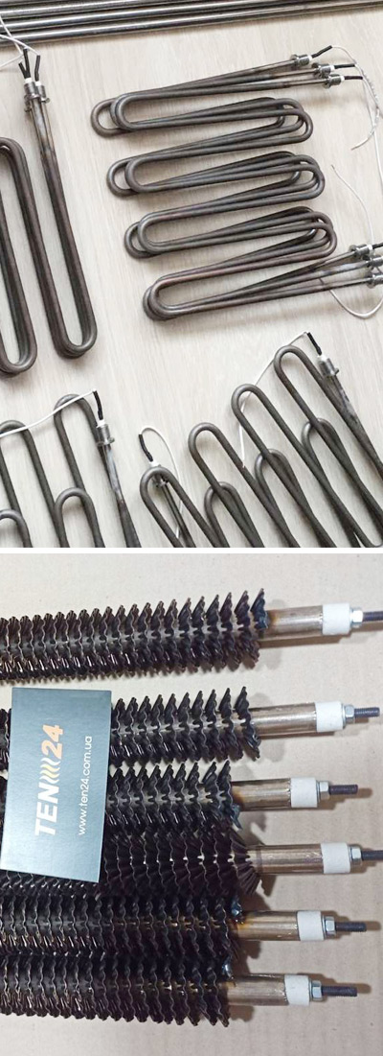


Електронагрівальні прилади
Праска
Нагріває тканину для прасування.
Електрочайник
Швидко нагріває воду для напоїв.
Лампа розжарення
Перетворює електричну енергію на світло та тепло.

Slide 6
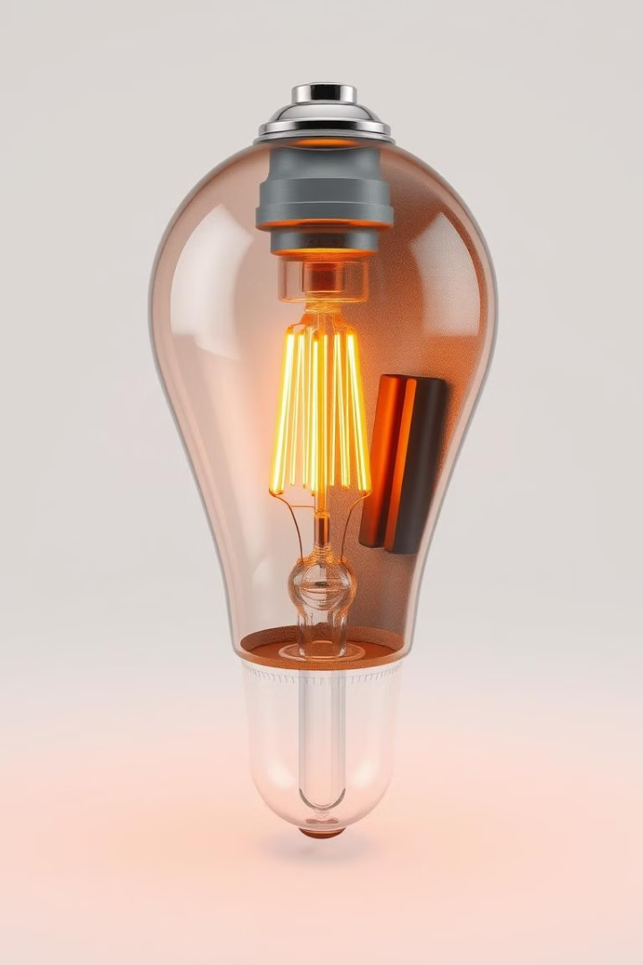



Лампа розжарення
Цоколь
Основа лампи для підключення до мережі.
Нитка розжарення
Вольфрамова нитка, нагрівається до 3000°C.
Інертний газ
Заповнює колбу для захисту нитки.

Slide 7
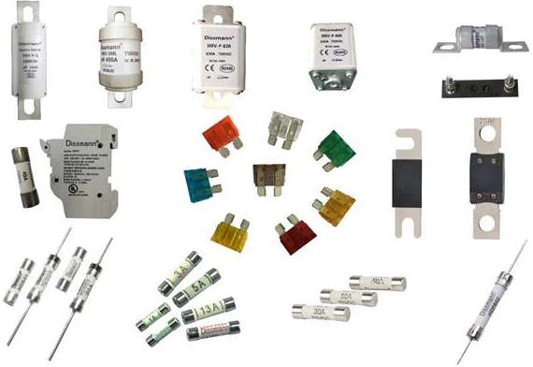
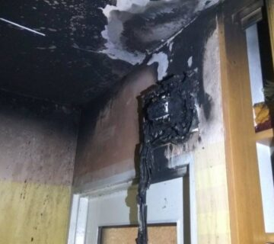
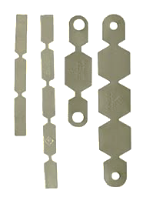
Коротке замикання та запобіжники
Коротке замикання
Запобіжники
Функція
Різке збільшення струму через малий опір.
Біметалеві та плавкі для захисту від перегріву.
Захист електричних кіл від пожеж.

Slide 8
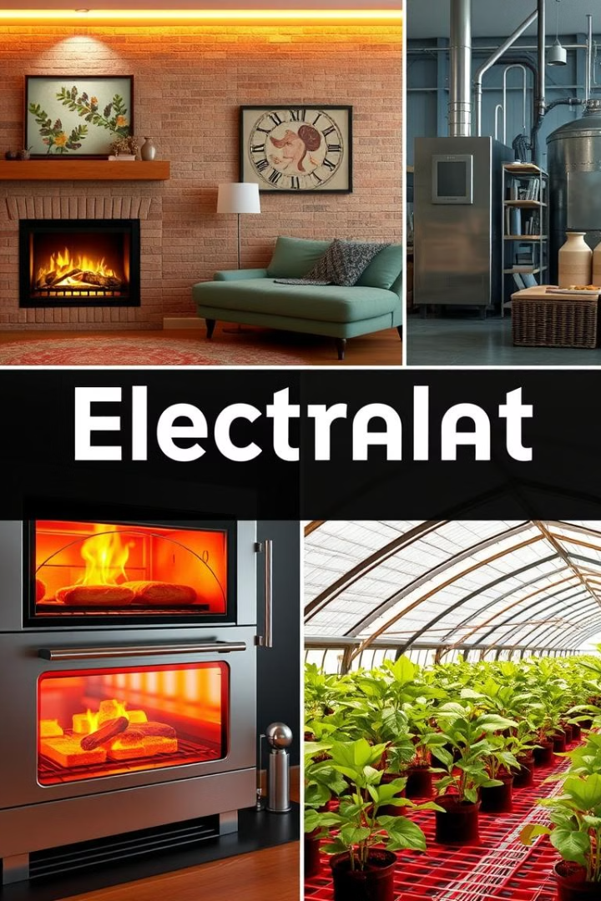
Використання
теплової дії струму
1
Побут
Електроплитки, обігрівачі для домашнього комфорту.
2
Промисловість
Електропечі, зварювання для виробничих процесів.
3
Сільське господарство
Обігрів теплиць, сушіння зерна для агросектору.

Slide 9
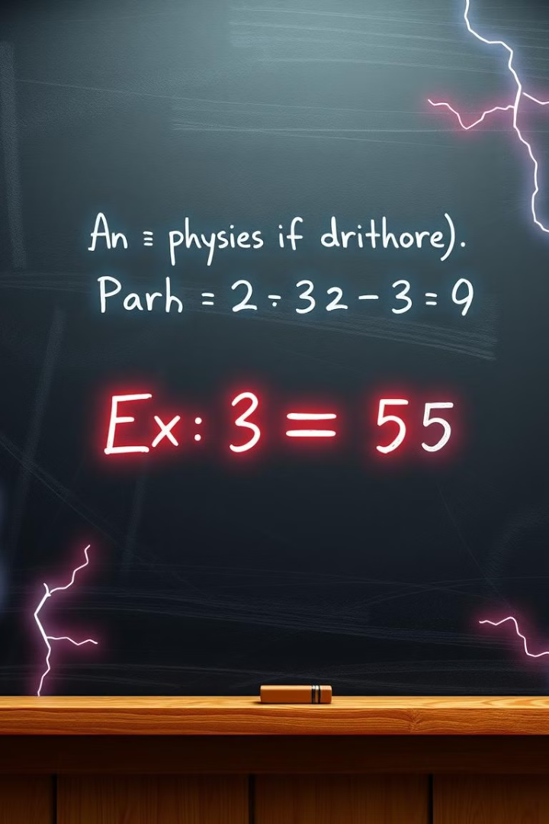
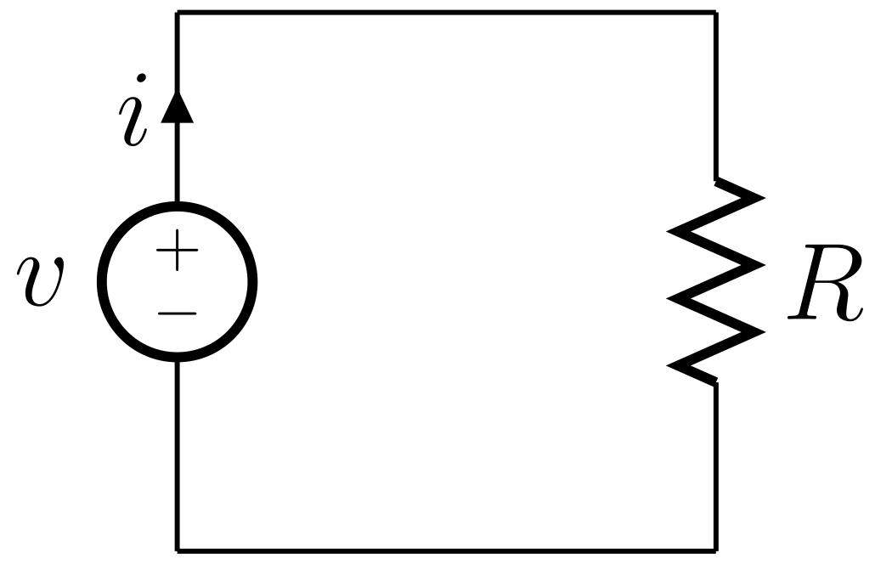
Розв'язання задачі
Умова:
Розв'язок:
R = 10 Ом,
I = 2 А,
t = 1 год.
Q = ?
Q = I² * R * t
Q = 2² * 10 * 3600 = 144000 Дж
Відповідь:
Q = 144 кДж

Slide 10
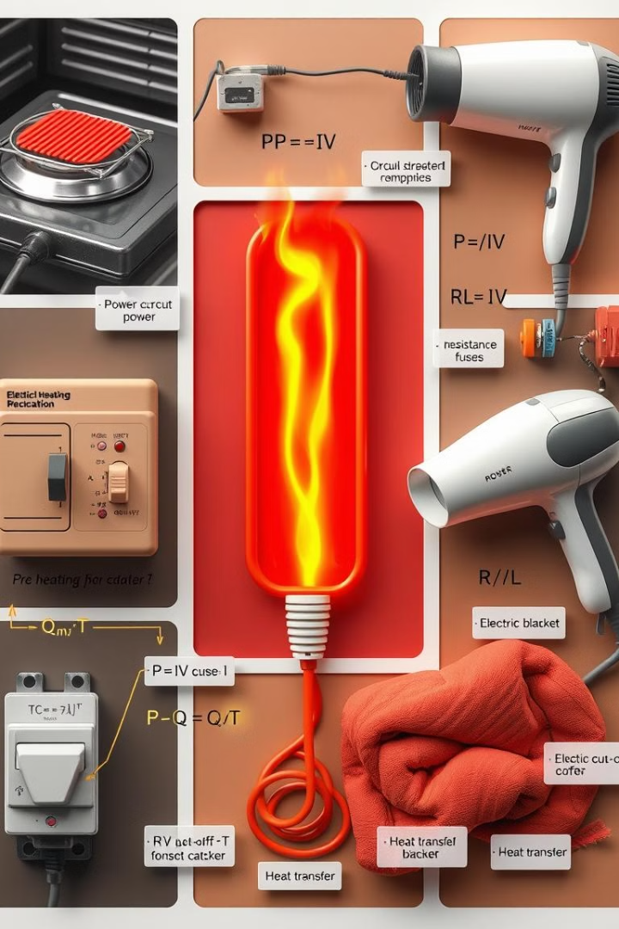
Підсумок
1
Закон Джоуля-Ленца
Описує теплову дію електричного струму.
2
Застосування
Широке використання в побуті та промисловості.
3
Безпека
Запобіжники захищають від короткого замикання.

